Slide 1
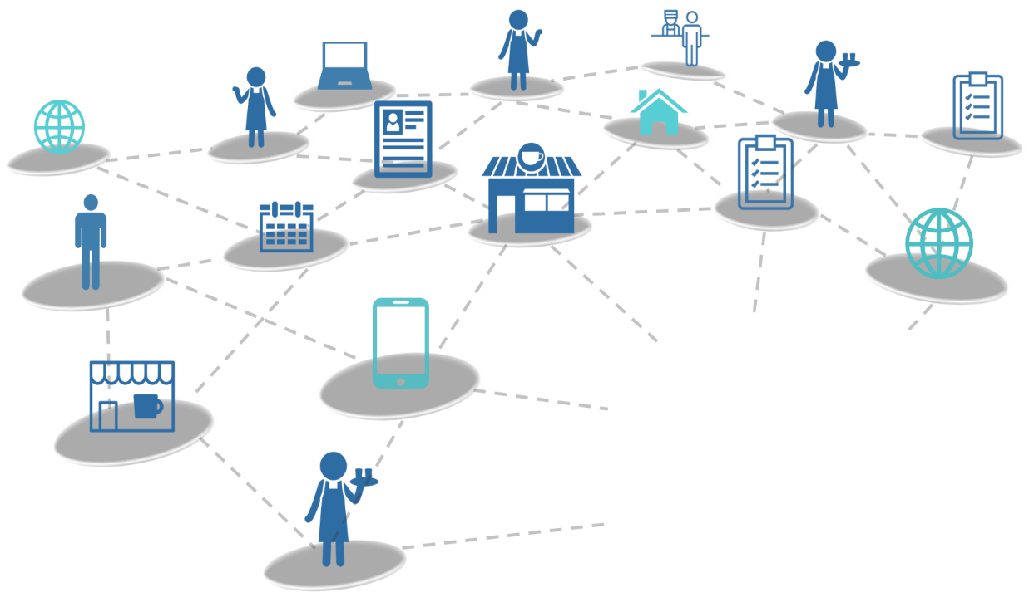
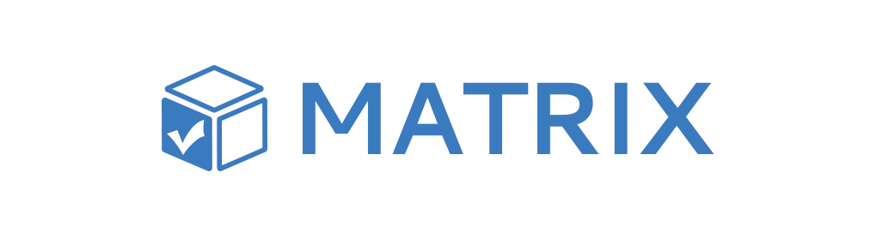
Notes:
#1
매트릭스팀 발표 시작하겠습니다.
안녕하십니까 저는 이번 발표를 맡은 매트릭스팀의 김연진입니다.

Slide 2
목차
팀원 소개
프로젝트 일정
프로젝트 목표
INTRO
분석
설계
구현
마무리
Notes:
#2
저희 팀은 프로젝트의 프로세스를 다음과 같이 진행하였습니다.
먼저 인트로에서는 팀원을 소개한 후 프로젝트 일정과 목표에 대해 말씀드리겠습니다.

Slide 3

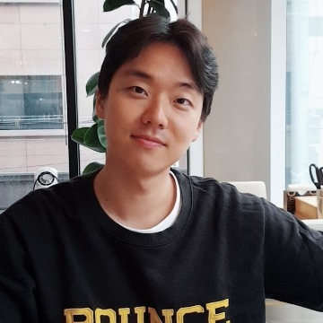
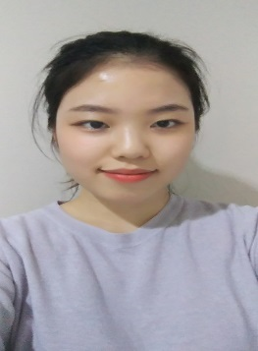
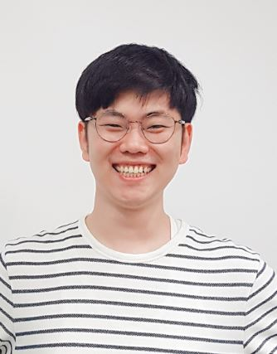

팀원 소개
홍윤영
주찬영
김연진
김태훈
장윤석
Project Manager
SW Architect
Programmer
Programmer
Programmer
프로젝트 총괄
DB Modeling 총괄
DAO 설계
UI 디자인 총괄
mybatis 세팅
단위테스트 총괄
UI 디자인,기능 구현
SQL Test
PPT 제작
UI 기능 구현
SQL Test
PPT 제작
DB Modeling
jUnit Test
예외처리
Notes:
#3
매트릭스 팀은 홍윤영, 주찬영, 김연진, 김태훈, 장윤석 5명으로 이루어졌습니다.

Slide 4
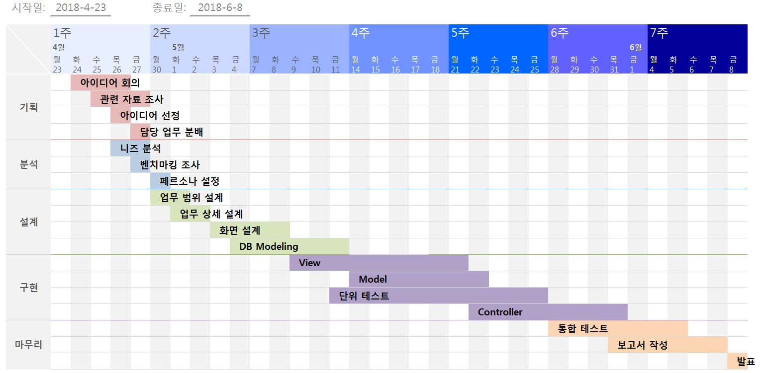
프로젝트 일정
Notes:
#4
저희의 프로젝트 일정입니다. 4월 24일부터 6월7일까지 총 45일여동안 프로젝트를 진행했으며, 그 중 특강과 휴일을 고려한 실제 구현 기간은 10일입니다.

Slide 5
프로젝트 목표
01
UX/UI 기반 Web Application 개발
02
CBD 방법론으로 분석∙설계 중시
03
4차산업의 다양한 플랫폼에 대비해 SW의 다형성 추구
Notes:
#5
매트릭스 프로젝트의 목표는 다음과 같습니다.
첫번째, UXUI를 기반으로 웹앱을 개발하는 것입니다.
//특히 매트릭스는 업데이트가 빈번한 콘텐츠형 서비스인데다, 빠른 서비스 접속이 중요하기 때문에 하드웨어 제어가 가능한 웹앱으로 만드는 것이 좋겠다고 생각했습니다.
두번째 목표는 CBD 방법론으로 분석 설계를 중시하는 것입니다. 초반에 기획한 프로젝트의 규모가 컸기 때문에, 3개 컴포넌트 단위로 나누어 차례로 구현했습니다.
마지막으로, 4차 산업혁명시대의 다양한 플랫폼에 대비해 다형성을 갖춘 소프트웨어를 구현하고자 했습니다.

Slide 6
목차
프로젝트 배경
프로젝트 개요
Benchmarking
차별점
UX 시나리오
INTRO
분석
설계
구현
마무리
Notes:
#6
매트릭스의 기획.분석 단계의 세부 목차는 다음과 같습니다.

Slide 7

프로젝트 배경 – 니즈 분석
프랜차이즈 기업
각 매장의 업무 특성을 파악, 매뉴얼을 잘 지키는지 확인하고 싶다.
해당 정보를 통해 매뉴얼을 수정하고 싶다.
01
층수, 넓이 등 매장에 딱 맞게 효율적으로 업무를 관리하고 싶다.
아르바이트생들의 업무분담을 효율적으로 관리하고 싶다.
02
점주
03
아르바이트생
직관적이고 편리하게 업무를 분담하고 싶다.
일어난 일에 대한 책임소재가 분명했으면 좋겠다.
Notes:
#7
저희는 3개의 니즈가 교차하는 부분을 포착했습니다.
프랜차이즈 기업은 가맹점들이 본사의 매뉴얼을 잘 따르고 있는지 알고싶고,
점주들은 매장에 맞게 업무를 커스터마이징 하고 싶으며, 직원은 일의 책임소재를 분명히 하고 싶은 니즈가 있습니다.

Slide 8

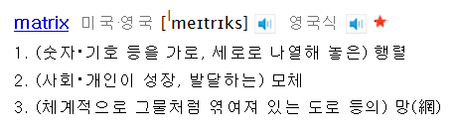
프로젝트 개요
상자 안에 업무를 넣어놓고 누구든지 꺼내 쓸 수 있다.
Notes:
#8
매트릭스의 로고는 상자안에 업무를 넣고 누구나 꺼내 쓸 수 있다는 편의성을 나타냅니다.
또한 연결망을 나타내는 매트릭스라는 단어는 앞서 말씀드린 본사,점주,직원을 연결함을 의미합니다.

Slide 9
프로젝트 개요
“매장의 특성에 맞추어 업무를 Customizing하여 직원에게 분배하는 혁신적 매장 업무 관리 시스템”
1. (사회・개인이 성장, 발달하는) 모체 2. (체계적으로 그물처럼 엮여져 있는 도로 등의) 망(網)
Notes:
#9
한마디로 매트릭스는 “매장의 특성에 맞추어 업무를 Customizing하여 직원에게 분배하는 혁신적 매장 업무 관리 시스템”이라 할 수 있습니다.

Slide 10




Benchmarking
기능
위대한 체크비
출석 관리 및 업무 배정을 통한 직원 관리 어플
알밤
알밤
출퇴근 기록기, 스케줄표, 자동급여 계산기 어플
10%
UI & UX
Todoist
위대한 체크비
스케줄에 중요 순위 배정하는 효율적 시간관리 어플
MyDuty
Todoist
간호사들의 교대근무를 위한 그룹 스케줄 관리 어플
Notes:
#10
벤치마킹 대상으로는 직원관리 어플 체크비, 급여계산 어플 알밤의 기능을 분석했으며, UIUX는 스케줄 관리 어플들을 참고했습니다.

Slide 11


‘ MATRIX ’ 의 차별점 및 경쟁우위
매트릭스
업무 중심의 새로운 매장 관리 솔루션 이전 서비스들은 직원 관리에 치중 ‘매트릭스’는 업무 중심 솔루션으로 매장 관리 발전 유도
B2B 모델로 차별화된 플랫폼 개인 사업자가 아닌 프랜차이즈 기업을 타겟팅 본사 매뉴얼을 효율적으로 배포하고 관리감독
비즈니스 모델 확장 가능 데이터화된 업무 노하우를 기업에게 판매 매장 관리 컨설팅으로의 사업 확장을 기대
알밤
10%
위대한 체크비
Todoist
Notes:
#11
기존 서비스를 벤치마킹 하면서 매트릭스만의 경쟁우위를 고안했습니다.
첫째, 이전 서비스들은 직원 관리에 치중했지만, 매트릭스는 업무를 중심으로 하는 새로운 매장 관리 솔루션입니다.
둘째, 개인 사업자를 대상으로 하는 기존 서비스와 달리, 매트릭스는 본사 매뉴얼을 효율적으로 배포할 수 있다는 점을 들어 B2B 모델로 수익모델을 차별화하였습니다.
셋째, 차후 데이터화된 업무 노하우를 기업에게 판매할 수 있으며, 매장 관리 컨설팅으로 비즈니스 모델을 확장 가능합니다.

Slide 12


Type 1.
점주 페르소나
Type 2.
직원 페르소나
홍점주
여 / 45세 T카페 1년차 초보 점주
정알바
남 / 22세
3년차 최고참 직원
“매번 직원들에게 다했냐고 묻기도 지쳐…” ultimate goal : 언제나 최고의 상태로 매장을 유지하고 싶다.
그녀는 매일 아침 본사에서 전달받은 업무 매뉴얼 프린트를 들여다보며 직원들에게 할 일을 지정해준다.
그러나 매번 프린트를 참고하기는 번거롭고, 매일 저녁 알바생들에게 일을 끝냈는지 메신저로 확인하는 것도 수고로운 일이다.
그녀는 간편하게 매장 업무와 직원들을 관리할 수 있는 방법이 없는지 고민하고 있다.
“홀 청소는 끝난 건가? 난 오늘 뭘 해야하지?”
ultimate goal : 내 할 일을 끝내고 맘 편히 퇴근하고 싶다.
그는 T카페의 마감조 직원이다. 그는 출근 직후 남아있는 업무가 있는지 매장 전체를 확인부터 해야한다.
어제는 누군가가 실수를 해서 최고참인 그가 수습해야 했는데, 실수를 한 사람을 못 찾아내 답답했다.
그는 오늘 해야 할 일을 어디서나 확인하고 , 자기 할 일을 마친 뒤 마음 편히 퇴근하고 싶어한다.
Notes:
#12
유저를 분석하기 위해 페르소나 기법을 써서 UX시나리오를 작성해봤습니다.
이번 프로젝트에서는 점주 중심의 서비스를 구현하고자 하기에, 직원 페르소나는 참고용으로 봐주시기 바랍니다.
홍점주는 T카페의 1년차 초보 점장이며, 여타 점주들처럼 최고의 상태로 매장을 유지하는 것이 목표입니다.
매일 아침에는 매뉴얼 프린트를 보며 직원에게 할 일을 배정해주고, 저녁에는 메신저을 보내 일이 끝났는지 확인합니다.
홍점주씨는 간편하게 업무를 배정할 방법을 고민하고 있습니다.

Slide 13
목차
업무 범위 설계
업무 상세 설계
화면 설계
소프트웨어 아키텍처
DB 설계
업무별 상세설계서
INTRO
분석
설계
구현
마무리
Notes:
#13
프로젝트 설계 단계의 상세 목차는 다음과 같습니다.

Slide 14
업무 범위 설계
Depth 1
핵심 업무 범위
Notes:
#14
//개발 업무 범위를 정의하기 위해 use case diagram을 사용했습니다.
사용자 입장에서 봤을 때 크게 일일업무와 근무정보로 나눌 수 있으며, 일일 업무 배정을 할 때 매뉴얼에서 선택하는 옵션이 있기 때문에 두 유스케이스는 확장 관계입니다.
또한 각각의 유스케이스가 하나의 CBD 방법론의 컴포넌트에 해당합니다.
저희는 현실적인 개발 범위 설계를 위해 1차적으로 위의 두 컴포넌트를 핵심 개발 업무 범위로 정의했습니다.

Slide 15
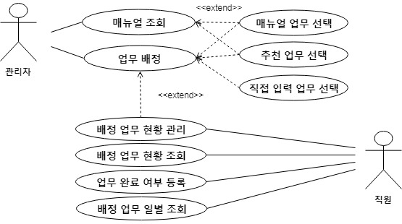
업무 범위 설계
프로젝트 핵심 상세업무
內
Depth 2
관리자 서비스 프로젝트 구현 범위
포인트 1. Actor 종류
포인트 2. 배정업무 현황 관리
포인트 3. 매뉴얼 중심
Notes:
#15
앞서 보여드린 핵심 업무 범위를 더 깊게 설계한 것이 다음의 다이어그램입니다.
최종적인 매트릭스의 1차 프로젝트 범위는 이 중 관리자 서비스에 해당하는 파란색 박스 부분입니다.
이 중 핵심 업무는 배정업무 현황 관리입니다.
매트릭스 시스템 내에서 관리자와 직원 간의 상호 데이터 교환이 가장 활발하게 이루어지는 부분이 바로 배정 업무 현황관리이기 때문입니다.
//?
//이 업무 설계의 포인트 1번은 관리자, 직원 두 명의 액터가 존재한다는 것입니다.
//포인트 3번은 현존 서비스와의 차별점을 의식하여, 매뉴얼에 기반한 업무 배정을 중심으로 업무가 설계되었다는 점입니다.

Slide 16
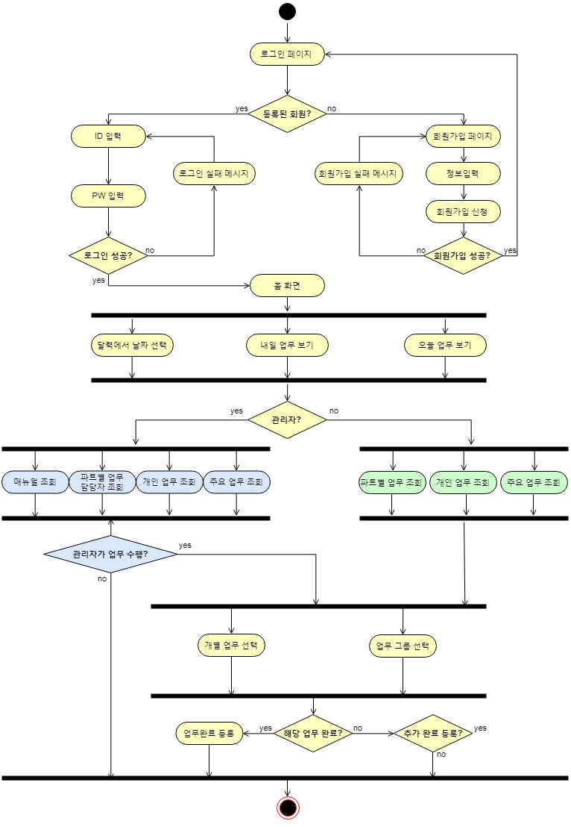
업무 상세 설계
통합 ver.
포인트 1. 유저 타입에 따른 데이터 접근 제한
포인트 2. 관리자⊃직원 업무
포인트 3. 같은 업무 다양한 버전
Notes:
#16
다음은 앞서 살펴본 업무 단위를 처리하는 흐름을 도식화하는 업무 상세 설계 단계입니다.
관리자와 직원 두 유저타입을 통합하여 처리흐름을 나타낸 것이 다음의 다이어그램입니다.
포인트 1번은 유저 타입에 따른 데이터 접근 제한입니다.
빨간색 박스 안의 상세 업무인 매뉴얼 조회와 업무 담당자 조회는 로그인한 아이디가 관리자의 것일때만 접근가능한 데이터를 가지고 있는 부분입니다.
포인트 2번은 관리자의 업무 범위가 직원 업무 범위를 포함한다는 것입니다.
녹색의 업무가 직원 유저가 접근하는 업무인데, 관리자의 접근 업무 대비 70% 정도에 지나지 않습니다.
포인트 3번은 같은 업무를 위한 다양한 선택지를 준다는 것입니다.
달력 선택지 또는 날짜이동 버튼으로 지난 업무를 조회할 수 있고, 업무 배정 대상을 선택할 때도 파트별 선택지, 개인별 선택지가 있는 등 유저의 자유도를 높이고자 노력했습니다.

Slide 17
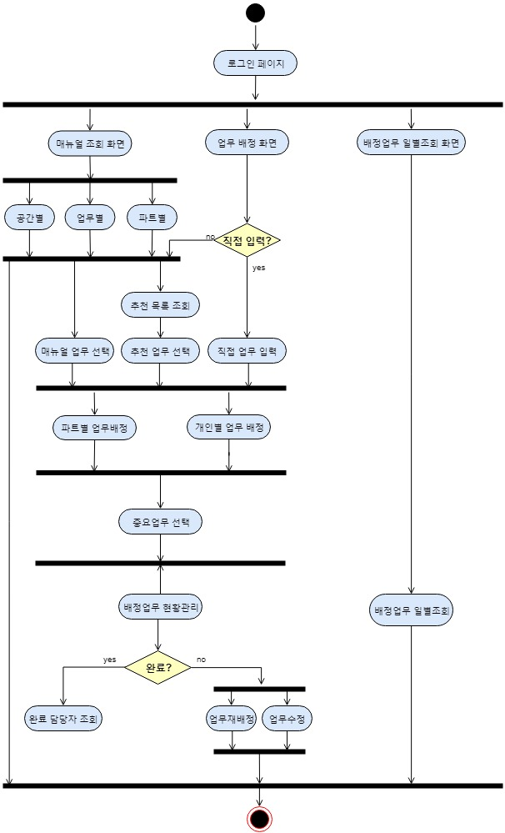
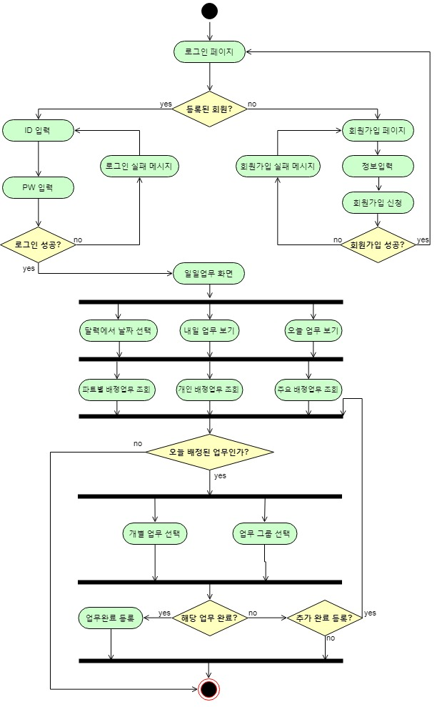
관리자
직원
Notes:
#17
통합 업무 흐름을 관리자, 직원이라는 두 유저 타입에 따라 분할한 것입니다.
구성 내용은 앞서 설명드린 바와 같습니다.

Slide 18
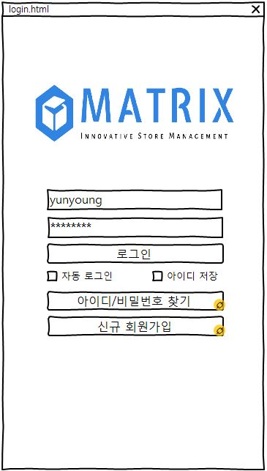
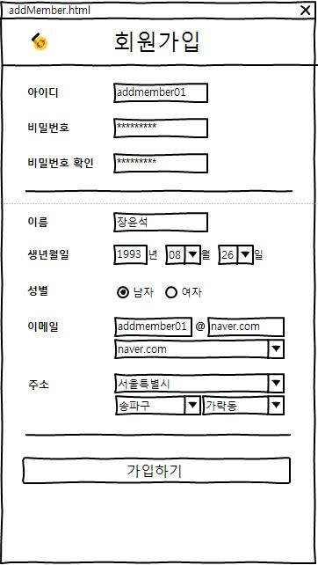
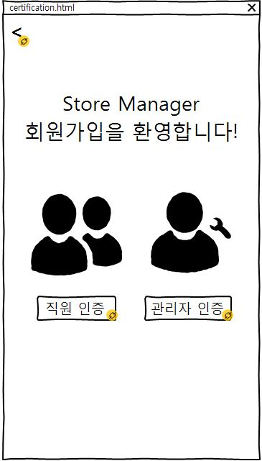
화면 설계
로그인 화면
회원가입 화면
회원 타입 선택
Notes:
#18
업무 흐름을 화면의 전환으로 가시화하고, 필요한 데이터 종류를 파악하기 위해 업무 상세 설계 다음 단계로 화면 설계를 진행했습니다.
화면 설계는 최대한 소프트웨어의 이식성, 유연성을 높이는 방향으로 진행했습니다.
자세한 화면은 이후 시연을 통해 보여드리겠습니다.

Slide 19
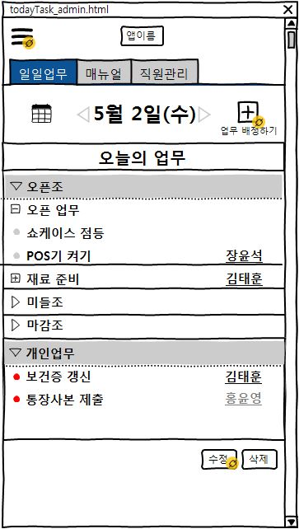
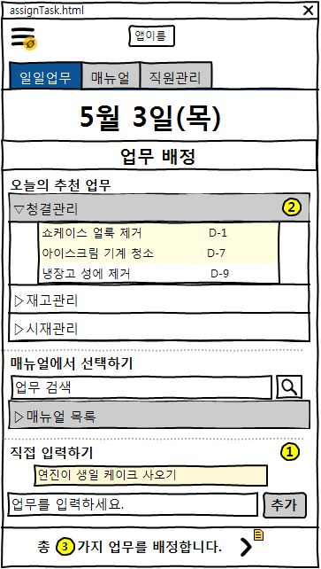
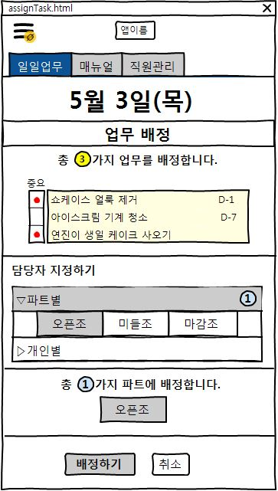
오늘의 업무
배정할 업무 선택
배정할 대상 선택

Slide 20
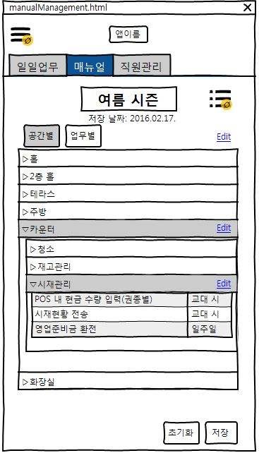
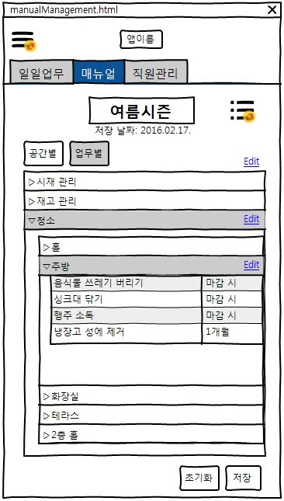
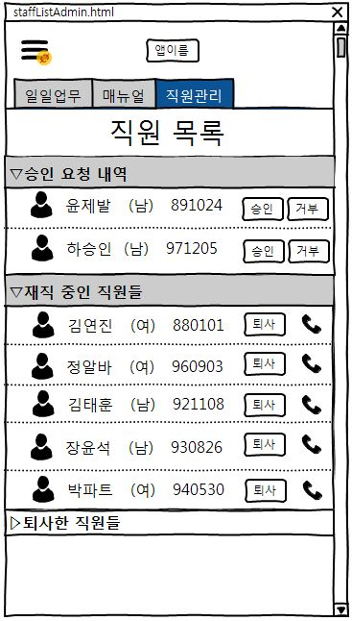
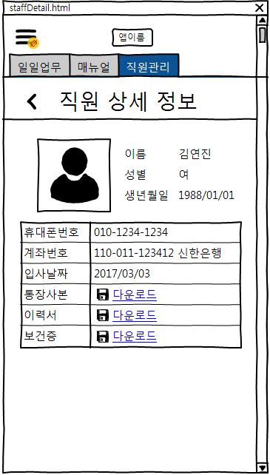
매뉴얼 - 공간별 조회
매뉴얼 - 업무별 조회
전체 직원 목록
직원 상세 정보

Slide 21
MVC Model2 Architecture
servlet container
Browser
Action Factory
<<interface>> Action
DBMS
mybatis
Oracle 10g
request
<<servlet>>
Front Controller
Config
JDBC
mapper
respond
Action
DAO
DAO
view
DAO
Notes:
#21
이번 프로젝트는 개인이 아닌 팀으로 진행되기 때문에 분업이 쉽고 관리가 용이한 MVC model2 아키텍처를 기반으로 개발하기로 결정했습니다.
이전에 미니 프로젝트를 수행할 때 싱글톤 패턴을 구현한 커넥션 풀을 사용했었는데, 메모리를 관리하기에 부적절했고 sql문을 수정하기 불편했습니다. 이런 문제를 해결하기 위해 이번 프로젝트에서는 mybatis 프레임워크를 사용했습니다.
뷰에서는 실시간으로 결과를 확인하기 위해 비동기 통신 기법인 ajax를 중점으로 구현했습니다.
또한 애플리케이션 보안을 고려하여 JSTL/EL로 화면을 구성하였습니다.
<%%>을 사용하지 않음 KISA애플리케이션 보안 가이드 참고

Slide 22
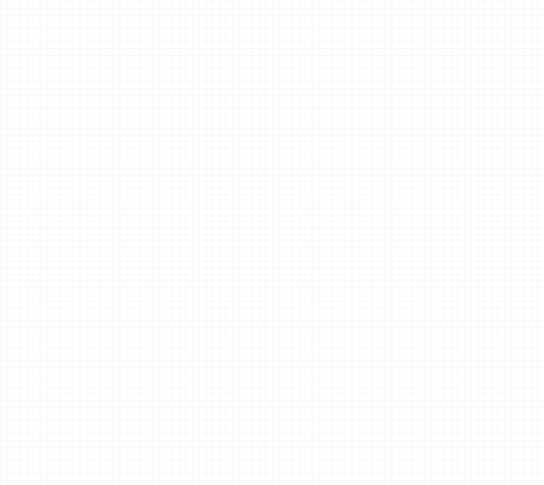
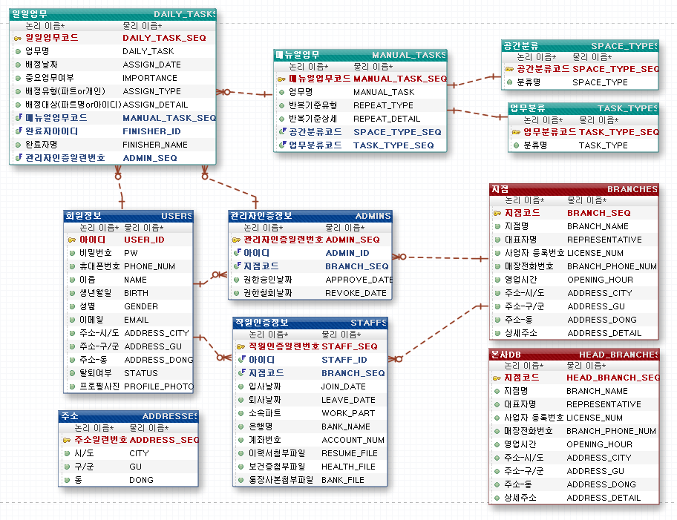
DB 설계
매뉴얼 데이터
유저 데이터
지점
데이터
Notes:
#22
데이터베이스는 크게 매뉴얼 관련 데이터, 유저 관련 데이터, 지점 데이터로 구분되며
총 10개 테이블로 구성되었습니다.

Slide 23
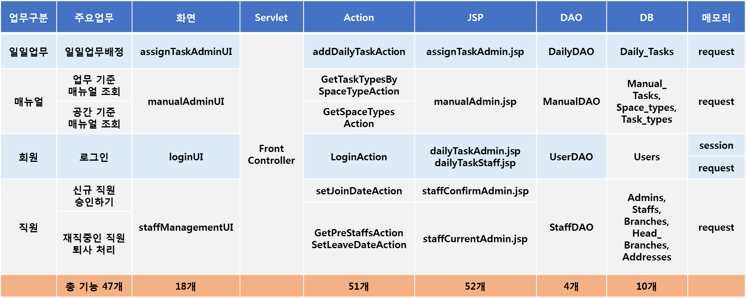
업무별 상세 설계서
Notes:
#23
중요 업무들을 기준으로 작성한 업무 상세 설계서입니다.
업무별 상세 설계서를 미리 작성하여 메서드나 파일의 네이밍 규칙을 통일할 수 있었습니다.
매트릭스 프로젝트의 총 기능은 47개였으며, 화면은 18개, action은 51개, jsp는 52개, dao와 vo는 각각 4개입니다.
이를 통해 매트릭스 프로젝트의 규모가 상당히 크다는 것을 알 수 있습니다.

Slide 24
목차
개발 환경
SQL
구현 API
jUnit Test API
INTRO
분석
설계
구현
마무리
Notes:
#24
구현 단계의 상세 목차는 다음과 같습니다.

Slide 25
개발 환경
구분 | 내용
개발 언어 | JSP, Java, Javascript, SQL, HTML5, CSS3, XML, JSON
사용 도구 | Eclipse Mars(4.5), GitHub, Adobe Photoshop CC 2018
라이브러리 | JSTL, jQuery 3.3.1
Framework | Mybatis 3.4.5, JUnit 5, W3.CSS
WAS | Apache Tomcat 8.0
IDE | JDK 1.8.0_171, Eclipse IDE for Java EE Developers
DB | Oracle Database 10g
OS | Windows 7 64bit Professional K 2009
HW | Intel(R) Core™ i7-4790 CPU
Notes:
#25
개발 환경을 설정하는데 있어서, 최신 버전보다는 안정성이 입증된 이전 버전을 사용하는 것을 우선시했습니다. 그 예로 이클립스 4.7에서는 자바스크립트 관련 플러그인이 제대로 작동하지 않아 코딩에 불편함을 겪었습니다. 따라서 이클립스 4.5 버전을 선택해 생산성을 추구했습니다.

Slide 26
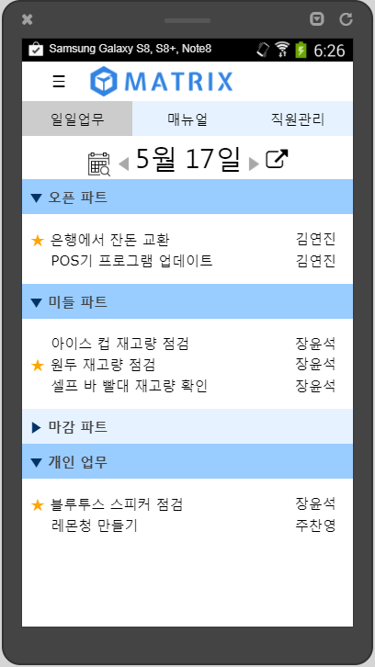
SQL (총 57개)
특정 날짜에 배정된 업무 보기
파트별 업무 보기
개인 업무 보기
select importance, daily_task, finisher_id, finisher_name
from daily_tasks
where assign_date=? (선택한 날짜)
and assign_type='파트’ and assign_detail=?; (오픈/미들/마감)
select importance, daily_task, assign_detail, finisher_id, finisher_name
from daily_tasks
where assign_date =? (선택한 날짜)
and assign_type='개인';
Notes:
#26
매트릭스 프로젝트에서 사용한 sql문은 총 57개입니다.
그 중 특정 날짜에 배정된 업무를 보는 sql문은 두가지로 나눠집니다.
파트별 업무 보기는
선택한 날짜와 파트명을 조건으로 만족하는 데이터 중
별로 표현된 중요도, 업무명, 완료자 id, 완료자 명을 선택해 반복문으로 출력합니다.
화면 아래의 개인 업무는 같은 선택 사항을 배정대상타입이 개인이라는 조건을 걸어 출력합니다.

Slide 27
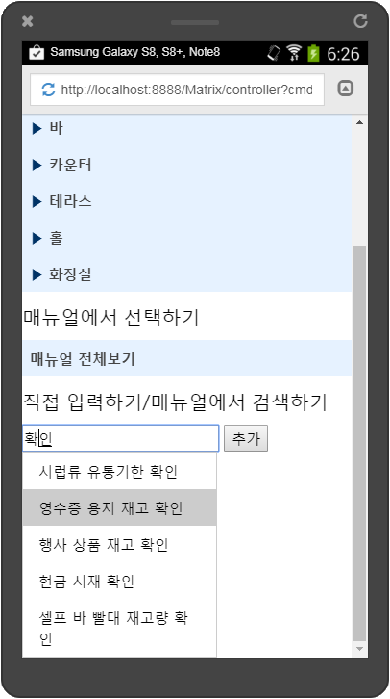
SQL (총 57개) 매뉴얼 업무 검색 자동완성
select m.MANUAL_TASK, s.SPACE_TYPE, t.TASK_TYPE
from MANUAL_TASKS m, SPACE_TYPES s, TASK_TYPES t
where m.space_type_seq=s.space_type_seq
and m.task_type_seq=t.task_type_seq
and m.MANUAL_TASK like '%?%’(검색어 - %: 와일드카드)
Notes:
#27
다음은 업무명을 정확히 모르더라도 쉽게 검색할 수 있도록 하는
매뉴얼 업무 검색 자동완성 sql문입니다.
검색 단어를 포함하는 모든 결과가 출력되도록 와일드카드 문법을 사용했습니다.
%(와일드카드)
%?% : ?(입력값)의 앞뒤로 어떤 값이든 올 수 있다. 업무명을 정확히 모를 때 사용 가능
와일드카드 문법으로 검색어가 포함되는 업무명을 모두 조회

Slide 28
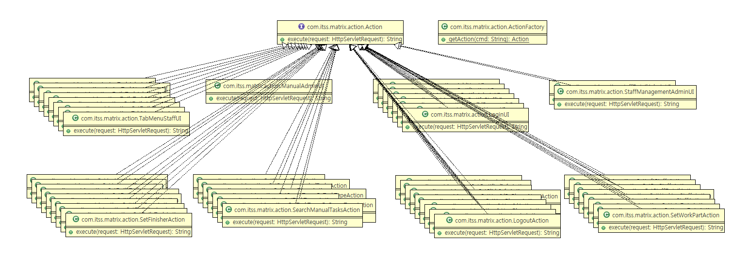
구현 API
일일업무(17)
매뉴얼 조회(8)
유저(16)
직원관리(10)
Notes:
#28
이 클래스 다이어그램은 개발 범위와 구조를 보여드리기 위해 actio을 구분한 것입니다.
상단은 UI 관련 action, 하단은 메서드를 포함하여 실제 db와의 연결되는 action으로 구분했고,
4가지 dao를 기준으로 가로로 나누었습니다.

Slide 29
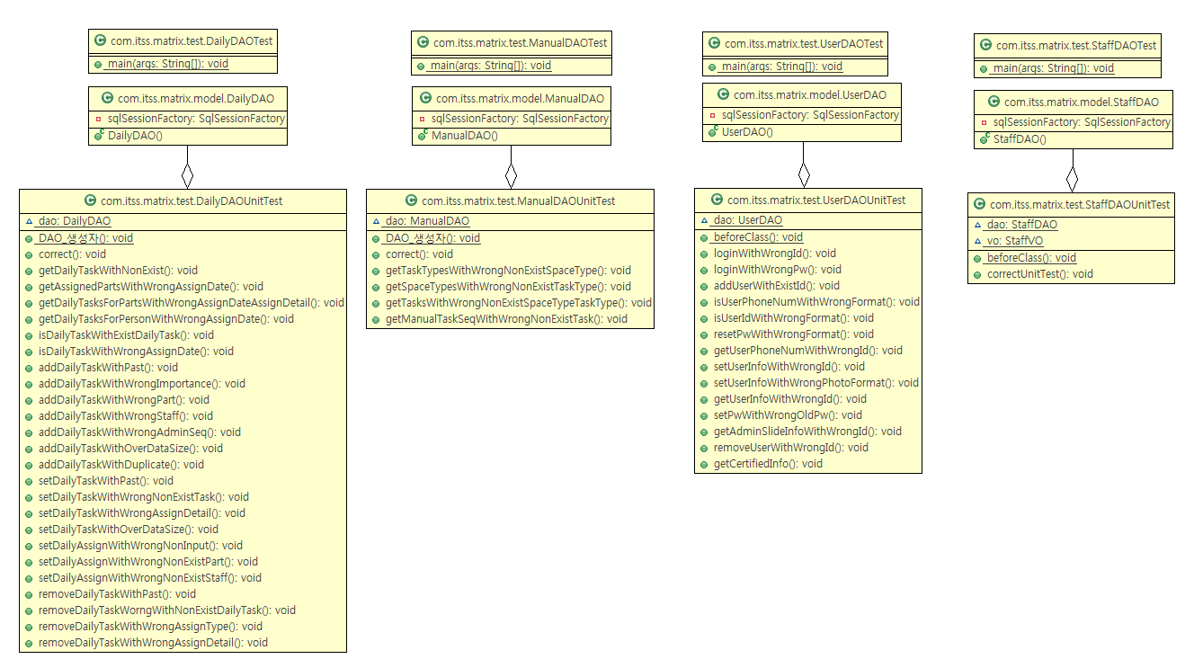
jUnit Test API
일일업무
매뉴얼 조회
유저
직원관리
Notes:
#29
앞서 보셨듯 액션이 최소 8개 최대 17개로 많은 탓에,
메인 테스트 파일에서 주석처리를 하며 진행하는 방식으로는 모든 메서드를 테스트하기 어려웠습니다.
따라서 단위테스트를 효율적으로 수행하기 위해 jUnit Test Framework를 사용했습니다.
체계적인 단위 테스트가 가능했고, 인터페이스를 생성해 진행상황을 확인하기에도 편리했기 때문에
이후 통합 테스트 단계에서 큰 시간을 들이지 않고 넘어갈 수 있었습니다.

Slide 30
목차
프로젝트 시연
사업화 전략
프로젝트 리뷰
개인 후기
INTRO
분석
설계
구현
마무리
Notes:
#30
마지막 마무리 단계에서는 프로젝트 시연 영상을 보여드리고 사업화 전략, 프로젝트 리뷰를 하겠습니다.

Slide 31
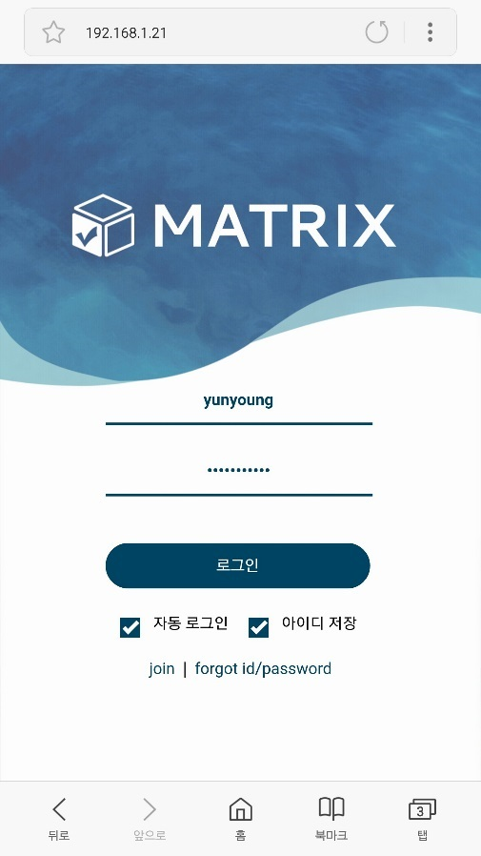
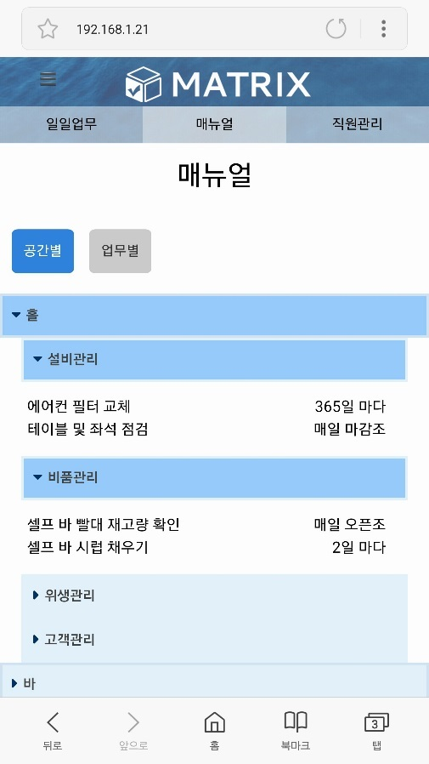
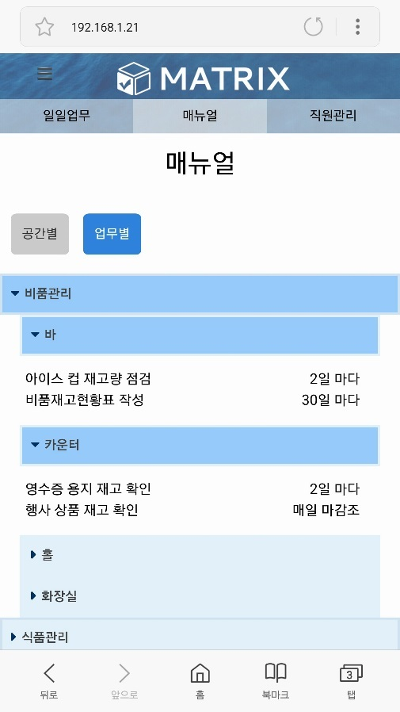
프로젝트 시연
Notes:
영상 설명

Slide 32
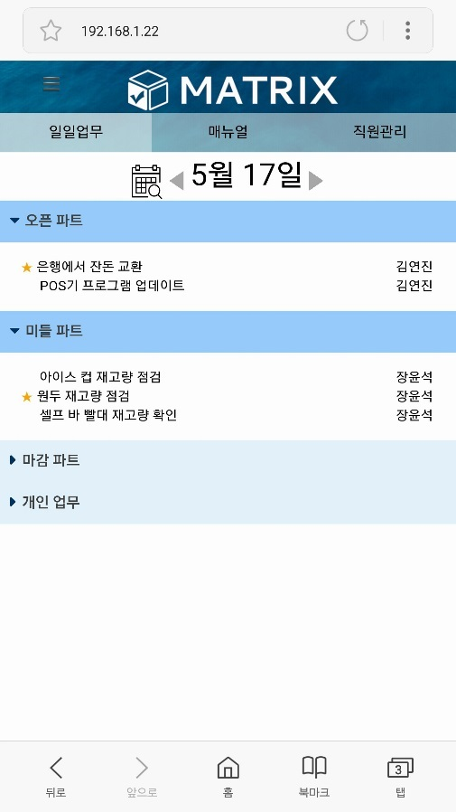
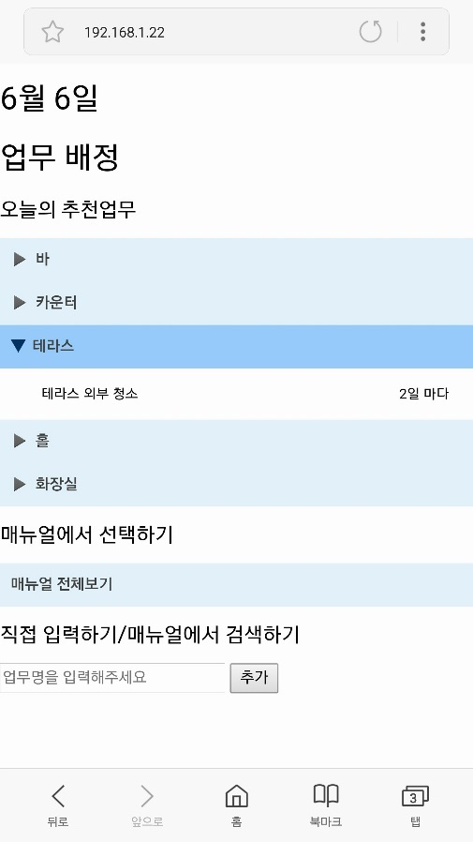
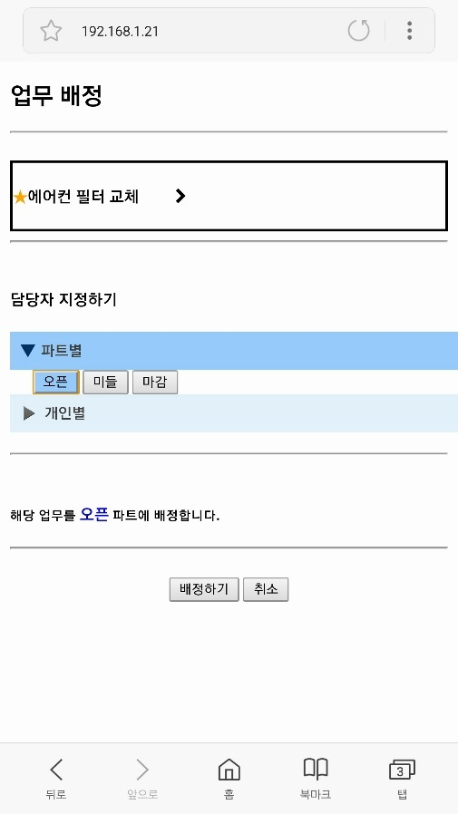
프로젝트 시연
Notes:
로고에 링크 걸기

Slide 33
사업화 전략
프랜차이즈 사업체 : 4268개, 연 9.2%
브랜드 : 5273개, 연 8.9% 가맹점 수: 현 21.9만개, 연 11%
프랜차이즈 매장 증가로 인한
시장 규모 증가
현존하는 매장관리 시스템 매출 규모 시장 조사
기켄트라스템 (방문 고객 집계 IoT 시스템)
알밤 (직원 근태 관리 어플)
PayCheck (직원 급여 관리 어플)
예상 시장규모: 연간 9억 ±α
Notes:
#33
매트릭스 시스템의 사업화 전략입니다.
시장 분석 결과, 프랜차이즈 매장은 프랜차이즈 업체가 연 9%, 가맹점 수는 연 11%로 큰 상승폭을 보이고 있습니다.
이에 따라 매장 솔루션이 진출할 시장 규모가 앞으로 더 커질 것을 기대할 수 있습니다.
그리고 현존하는 유사 시스템들의 매출을 조사한 결과,
고객 수 집계 IoT 시스템 기켄트라스템, 근태 관리 어플 알밤 등이 연간 9억여원의 매출을 올리고 있었습니다.
저희 매트릭스 시스템은 기존 서비스들과의 연계 등을 통해 시장규모를 더 확대할 것으로 기대하고 있습니다.

Slide 34





IoT, Big Data와의 연계 솔루션 판매, 컨설팅업으로 전환
Notes:
#34
결론적으로 Matrix는 단순 업무 관리 소프트웨어를 넘어서
IoT, 빅데이터와 연계하여
미래에는 매장 업무 솔루션 판매, 컨설팅업으로 전환하는 것을 목표로 합니다.

Slide 35
프로젝트 리뷰
미니 프로젝트의 확장
미니 프로젝트에서 효율적인 코드 관리가 어려웠던 교훈을 통해 mybatis 등의 프레임워크를 통해 파이널 프로젝트를 발전시킴
목표
시간관리와 재사용성
구현 계획을 세워 매일 아침 프로젝트 일정 진행상황 체크
프레임워크를 적용하여 소스코드의 가독성, 재사용성 향상
교훈
우선순위 설정의 중요성
기획에서 구현 단계로 넘어가면서 우선순위가 변화
프로젝트 초기에 확실한 분석을 하는 것이 중요함을 배움
직원 근무정보 기능 추가
급여관리, 스케줄 관리 등의 기능을 추가
보완
예외처리 정책의 세밀화
오류 발생 시 사용자 로그 등을 확인할 수 있도록: AWS 연결
안드로이드 앱 컨버팅
안드로이드 스터디를 통해 안드로이드 웹앱으로 구현
Notes:
#35
개발이 끝난 후 전체 프로젝트를 돌아보았습니다.
프로젝트의 목표는 미니 프로젝트를 확장하여 더 다양한 프레임워크를 경험하는 것, 시간관리를 철저히 하는 것, 코드의 재사용성을 높이는 것이었습니다.
저희는 매일 아침 프로젝트 진행상황을 엑셀로 체크하며 목표를 지키려고 노력했습니다.
프로젝트를 통해 우선순위 설정이 중요하다는 교훈을 얻기도 했습니다. 기획에서 생각했던 우선순위가 구현 단계에서 변하는 경험을 하면서, 프로젝트 초기에 분석을 잘 하는 것이 중요하다는 것을 알았습니다.
또한 급여관리 등의 기능을 추가, 오류 발생시 사용자 로그를 확인할 수 있도록 아마존 웹서비스와 연결, 안드로이드 웹앱으로의 발전을 보완점으로 꼽았습니다.

Slide 36
개인 후기
“시간 관리의 중요성＂
프로젝트 전체의 시간 관리를 하는 것이 생각보다 어려웠다. 팀원을 이끄는 입장과 개발자의 입장은 차이점이 있다는 것을 이번 경험을 통해 알게 되었다.
윤영
“코드만 프로그램은 아니다”
프로젝트에 개발자 뿐만이 아니라 디자이너, 아키텍트 등 또한 매우 중요한 역할을 한다는 것을 경험을 통해 깨달았다. 어떤 부분에 흥미가 있고 적성에 맞는지 발견할 수 있어서 좋았다.
찬영
“구조를 알아야 코드가 보인다”
크게 느끼지 못했던 비기능 요구사항 테스트의 중요성을 알게 되었다. 프로젝트를 하며 소프트웨어 공학 기반의 전체 흐름을 아는 것이 실무에 매우 중요하다는 것을 알게 되었다.
연진
“나무 아닌 숲을 보자”
사소한 기능 하나에 매달리기보다 전체를 이해하는 것이 중요함을 알았다. 또한 단순히 코드를 붙여 넣는 것보다 시간을 들여 이해하고 적용하는 것의 중요성을 깨달았다.
태훈
“기반이 튼튼해야 한다”
요구사항을 분석하고 설계하는 과정이 가장 중요한 것 같았다. 기반이 약하면 쉽게 무너지듯이 분석,설계 과정에 많은 시간과 노력이 필요하다는 것을 느꼈다.
윤석
Notes:
개인 후기는 다음과 같습니다.

Slide 37
감사합니다
Notes:
이상으로 매트릭스 조의 프로젝트 발표를 마치겠습니다. 들어주셔서 감사합니다.

Slide 38
Q & A
프로젝트 요약
조 이름 | Matrix
조원 | 홍윤영, 주찬영, 김연진, 김태훈, 장윤석
프로젝트 주제 | 점주와 직원을 위한 혁신적인 매장관리 시스템, Matrix
1차프로젝트 기간 | 2018.4.23~2018.6.7 (45일)
완성도 | 관리자 서비스 프로젝트 100% (전체 계획 대비 70%)

